Slide 1
XML

Slide 2
一:什么是XML
XML（eXtensible Markup Language):扩展标记语言。
开发XML目的:克服HTML的一些不足之处，与HTML共同完成网上信息的传输与交互工作。

Slide 3
许多软件常使用XML文件作为配置文件，如Apache,如net程序和网站
许多网络程序使用自动生成XML文档作为数据传输方式。
许多网络文件在xml文档基础上生成，如博客中使用的rss订阅（csdn博客，作者内容的订阅）
许多数据库支持将数据导出为XML，如sql server,access,甚至excel!
ArcGIS 中geodatabase数据库结构导出与导入，
KML（keyhole markup language) 数据:常用的空间数据共享格式，奥维地图导出的ovkml可以改名成为kml，导入到arcgis等GIS软件中。
Notes:
使用奥维地图，=》打开蔬菜基地的范例数据，作为演示。

Slide 4
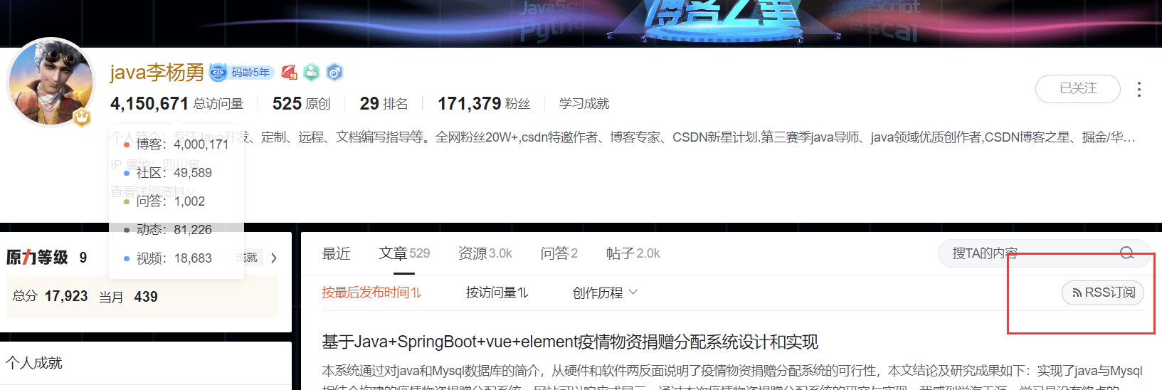
https://lyyong.blog.csdn.net/?type=blog

Slide 5
Markup是什么?
HTML(HyperText Markup Language）
Markup，就是一种用来给文本添加标记的语言。
HTML就是众多著名的计算机标记系统中的一个。它描述了一系列标签，每个标签表明了一定的显示格式。被标记后的文件（即同时包含了纯文本和关于文本显示格式的标签的文件）由一个HTML处理工具，譬如一个浏览器，进行读取，然后再根据上述标记规则来加以显示。

Slide 6
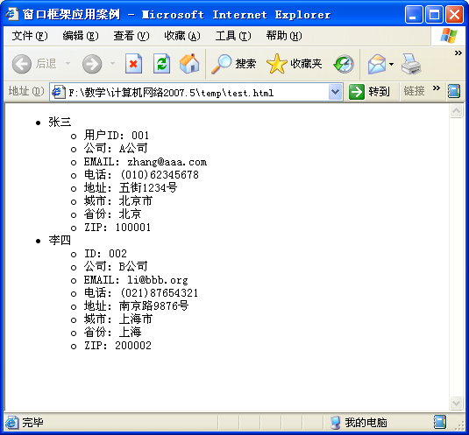
<UL>
<LI>张三</LI>
<UL>
<LI>用户ID: 001</LI>
<LI>公司: A公司</LI>
<LI>EMAIL: zhang@aaa.com</LI>
<LI>电话: (010)62345678</LI>
<LI>地址: 五街1234号</LI>
<LI>城市: 北京市</LI>
<LI>省份: 北京</LI>
<LI>ZIP: 100001</LI>
</UL>
<LI>李四</LI>
<UL>
<LI>ID: 002</LI>
<LI>公司: B公司</LI>
<LI>EMAIL: li@bbb.org</LI>
<LI>电话: (021)87654321</LI>
<LI>地址: 南京路9876号</LI>
<LI>城市: 上海市</LI>
<LI>省份: 上海</LI>
<LI>ZIP: 200002</LI>
</UL>
</UL>

Slide 7
正象HTML一样，可扩展标记语言XML（eXtensible Markup Language）也是一种标记语言。它同样依赖于描述一定规则的标签和能够读懂这些标签的应用处理工具来发挥它的强大功能。
“人”如其名，XML的强大功能来自于“X”。也就是说，XML不但是标记语言，而且是可扩展的（eXtensible）标记语言。
  XML并非象HTML那样，提供了一组事先已经定义好了的标签，而是提供了一个标准，利用这个标准，你可以根据实际需要定义自己的新的标记语言，并为你的这个标记语言规定它特有的一套标签。

Slide 8
这一段代码是一个非常简单的XML文件。看上去它和HTML非常相象，但细心的人会发现这里的标签代表的不再是显示格式，而是对于客户信息数据的语意解释。
<联系人列表>
<联系人>
<姓名>张三</姓名>
<ID>001</ID>
<公司>A公司</公司>
<EMAIL>zhang@aaa.com</EMAIL>
<电话>(010)62345678</电话>
<地址>
<街道>五街1234号</街道>
<城市>北京市</城市>
<省份>北京</省份>
<ZIP>100001</ZIP>
</地址>
</联系人>
<联系人>
<姓名>李四</姓名>
<ID>002</ID>
<公司>B公司</公司>
<EMAIL>li@bbb.org</EMAIL>
<电话>(021)87654321</电话>
<地址>
<街道>南京路9876号</街道>
<城市>上海</城市>
<省份>上海</省份>
<ZIP>200002</ZIP>
</地址>
</联系人>
</联系人列表>
这一段代码是一个非常简单的XML文件。看上去它和HTML非常相象，这里的标签代表的不再是显示格式，而是对于客户信息数据的语意解释。
<联系人列表>
<联系人>
<姓名>张三</姓名>
<ID>001</ID>
<公司>A公司</公司>
<EMAIL>zhang@aaa.com</EMAIL>
<电话>(010)62345678</电话>
<地址>
<街道>五街1234号</街道>
<城市>北京市</城市>
<省份>北京</省份>
<ZIP>100001</ZIP>
</地址>
</联系人>
<联系人>
<姓名>李四</姓名>
<ID>002</ID>
<公司>B公司</公司>
<EMAIL>li@bbb.org</EMAIL>
<电话>(021)87654321</电话>
<地址>
<街道>南京路9876号</街道>
<城市>上海</城市>
<省份>上海</省份>
<ZIP>200002</ZIP>
</地址>
</联系人>
</联系人列表>
<联系人列表>
<联系人>
<姓名>张三</姓名>
<ID>001</ID>
<公司>A公司</公司>
<EMAIL>zhang@aaa.com</EMAIL>
<电话>(010)62345678</电话>
<地址>
<街道>五街1234号</街道>
<城市>北京市</城市>
<省份>北京</省份>
<ZIP>100001</ZIP>
</地址>
</联系人>
<联系人>
<姓名>李四</姓名>
<ID>002</ID>
<公司>B公司</公司>
<EMAIL>li@bbb.org</EMAIL>
<电话>(021)87654321</电话>
<地址>
<街道>南京路9876号</街道>
<城市>上海</城市>
<省份>上海</省份>
<ZIP>200002</ZIP>
</地址>
</联系人>
</联系人列表>
<联系人列表>
<联系人>
<姓名>张三</姓名>
<ID>001</ID>
<公司>A公司</公司>
<EMAIL>zhang@aaa.com</EMAIL>
<电话>(010)62345678</电话>
<地址>
<街道>五街1234号</街道>
<城市>北京市</城市>
<省份>北京</省份>
<ZIP>100001</ZIP>
</地址>
</联系人>
<联系人>
<姓名>李四</姓名>
<ID>002</ID>
<公司>B公司</公司>
<EMAIL>li@bbb.org</EMAIL>
<电话>(021)87654321</电话>
<地址>
<街道>南京路9876号</街道>
<城市>上海</城市>
<省份>上海</省份>
<ZIP>200002</ZIP>
</地址>
</联系人>
</联系人列表>

Slide 9
二:为什么要XML
HTML缺乏弹性、难以扩展、语义性差和交互性差。
XML的主要功能（优势）：
（1）可扩展，可根据应用需要定义新的标记
（2）异种数据之间的交互
（3）数据的多样化显示
（4）将数据内容与内容的表现形式分割

Slide 10
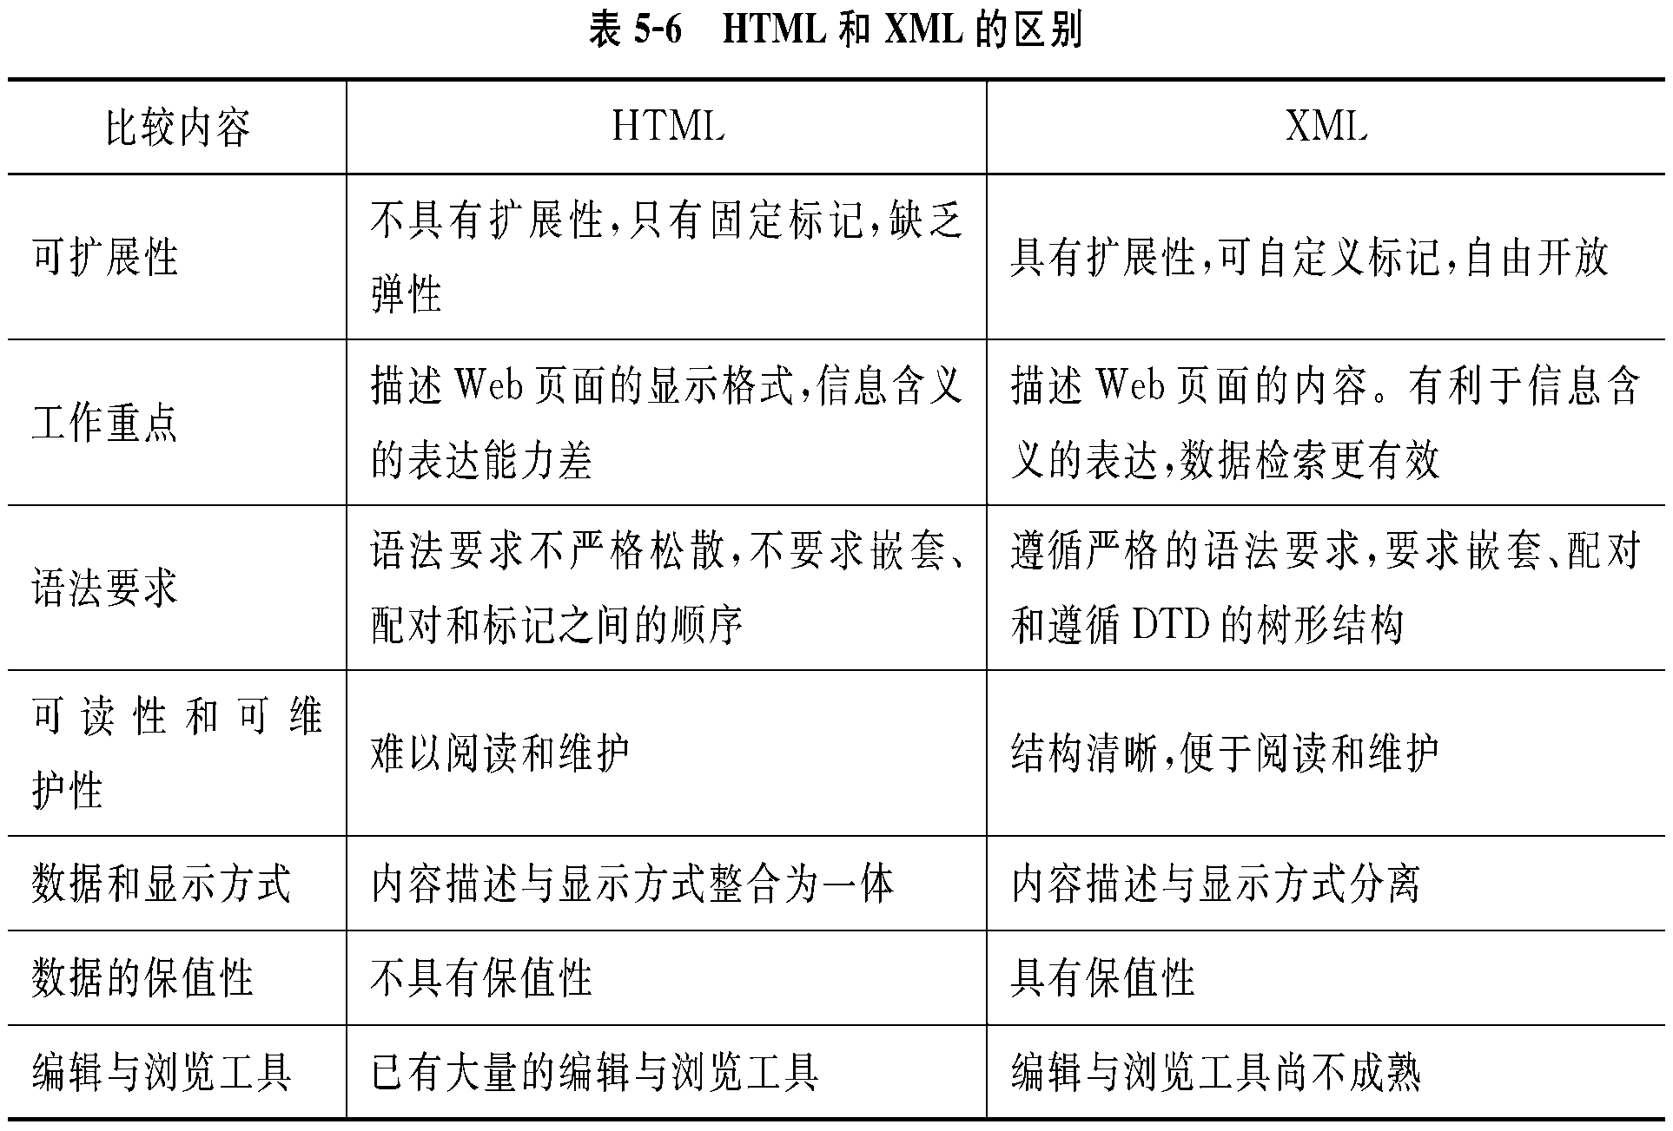

Slide 11
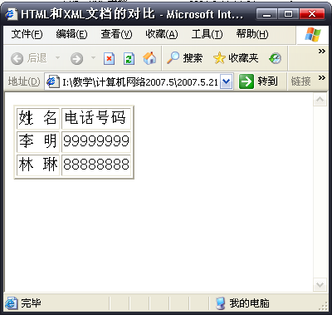
三:XML实例

Slide 12
<html><head>
<title>HTML和XML文档的对比</title>
</head>
<body>
<table border="2">
<tr>
<td>姓 名</td>
<td>电话号码</td>
</tr>
<tr>
<td>李 明</td>
<td>99999999</td>
</tr>
<tr>
<td>林 琳</td>
<td>88888888</td>
</tr>
</table>
</body></html>
应用HTML文档的问题：
（1）如果需要用另外一种方式显示数据，则需要重新编写HTML文件
（2）数据显示内嵌在数据中，信息检索困难
（3）将数据从HTML文档中分离出来，重新组织的难度较高。

Slide 13
<?xml version="1.0" encoding="GB2312"?>
<?xml-stylesheet type="text/xsl" href="ex5-09.xsl"?>
<联系人列表>
<联系人>
<姓名>李 明</姓名>
<电话>99999999</电话>
</联系人>
<联系人>
<姓名>林 琳</姓名>
<电话>88888888</电话>
</联系人>
</联系人列表>
XML文档：描述数据

Slide 14
四:XML基本语法
XML文件的结构
  由文件头和文件体构成。
  文件头<?xml version=“1.0” standalone=“no” encoding=“GB2312”?>
  <?…?>表示本行是处理指令
  Version：指明所采用的xml文档的版本号，必须排在属性列表的第一位。
  encoding：说明文档中字符使用编码标准，简体中文编码为GB2312，尽量使用UTF8
  Standalone：说明该XML文档是否与一个外部文档类型定义文档（DTD）配套使用，如设为“yes”，说明是独立文档，“no”,则接受外部资源。

Slide 15
标记
语法：<标记名 属性1＝“属性值1” 属性2＝“属性值2” …>
文字内容
＜/标记＞
标记中可以嵌套别的标记.
XML用标记说明数据的含义：
例子1：<姓名＞李明</姓名>
例子2：<联系人 编号="1">
<姓名>张三</姓名>
<EMAIL>zhang@aaa.com</EMAIL>
</联系人>

Slide 16
注释：＜!-- …-->之间
元素（标记）分为母元素和子元素，最高层的母元素称为根元素。XML文件中必须有一个并且只能有一个根元素。
空标记：XML中空标记可以有属性，最后必须有“/”符号
CDATA文字标记：把XML文件中的一段信息原封不动地传递给应用程序，该信息被当作纯文字处理，不被解释器解释。

Slide 17
XML文档的书写规则
严格区分大小写
XML文件的第一行必须是XML的声明
标记不能交叉排列

